Slide 1
Şarbon: Klinik Özellikleri ve Tedavi
Prof.Dr.Ayşe Willke Topcu
KTO
6 Eylül 2018

Slide 2
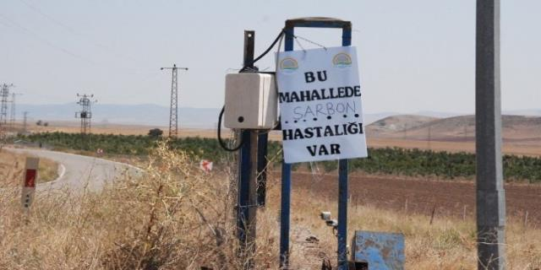

Slide 3
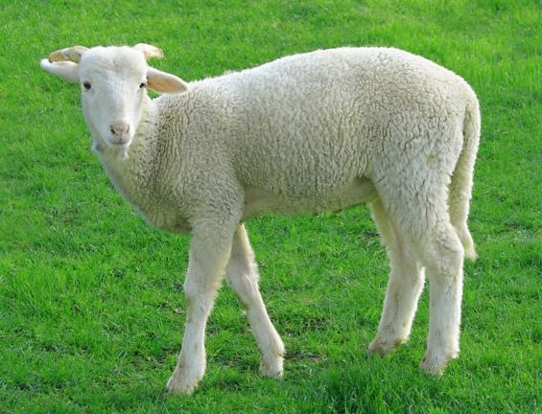
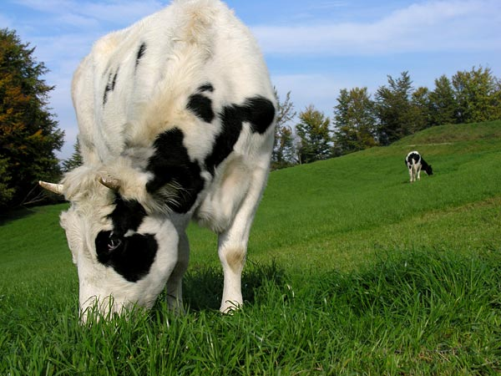
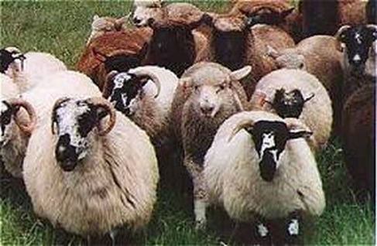
3
ŞARBON
Hayvanlardan insanlara bulaşan bir hastalıktır
Yani bir zoonozdur

Slide 4

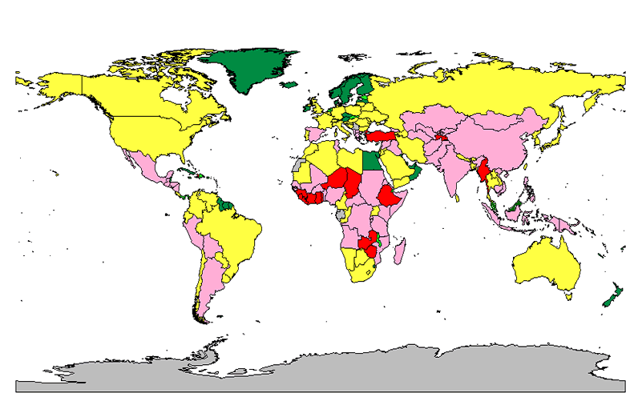

http://www.vetmed.lsu.edu/whocc/mp_world.htm

Slide 5
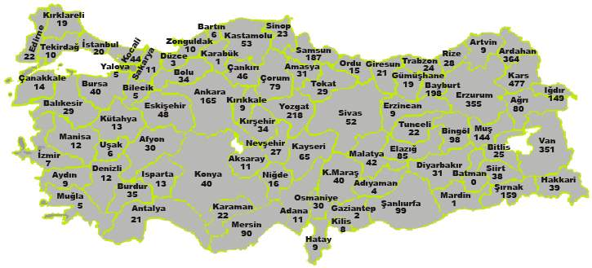
HUMAN ANTHRAX IN TURKEY
364
198
477
218
355
149
144
351
159
Regional distribution of human anthrax cases recorded between 1995 – 2005 in Turkey
Doganay M, Metan G. Vector-Borne Zoonotic Dis 2009, 9(2): 131-140

Slide 6
HUMAN ANTHRAX IN TURKEY, 1960-2009
Cumulative human anthrax cases recorded by Ministry of Health between 1960-2009 Turkey
  Doganay M, Metan G. Vector-Borne Zoonotic Dis 2009, 9(2): 131-140

Slide 7
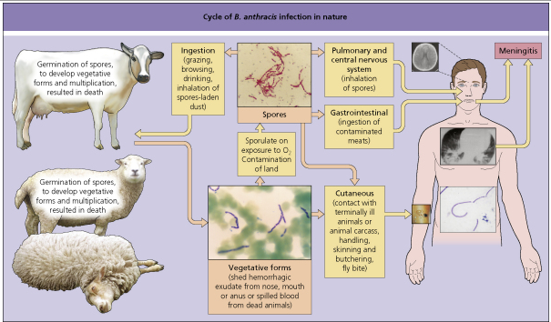
Cycle of Bacillus anthracis infection in nature.
Doganay M. Anthrax. Infectious Diseases.Editors: Cohen J, Powderly WG and Opal SM, Elsevier, 2010

Slide 8
ŞARBON BULAŞMA ŞEKLİNE GÖRE
DOĞAL KOŞULLARDA GELİŞEN
  Tarımsal şarbon
  Endüstriyel şarbon
KASITLI OLARAK GELİŞTİRİLEN
  Biyoterörle ilgili
  Silah olarak kullanımla ilgili
LABORATUVAR KAYNAKLI
İATROJENİK ŞARBON
Booth M et al.Emerg Infect Dis 2014; 20(9):1452-1463
Dixon T et al. N Engl J Med 1999; 341:815-886
WHO. Anthrax in Humans and Animals 4th ed. 2008.

Slide 9
ŞARBONUN KLİNİK FORMLARI
Deri Şarbonu
  Komplike olmamış hafif olgular
  Ağır deri şarbonu
  Komplike deri şarbonu
    Toksemik şok
    Bakteriyemi ve sepsis
    Menenjit
WHO. Anthrax in Humans and Animals 4th ed. 2008.
Booth M et al.Emerg Infect Dis 2014; 20(9):1452-1463
Doganay M. et al. J Infect Public Health. 2010;3(3):98-105

Slide 10
ŞARBONUN KLİNİK FORMLARI
Enjeksiyona bağlı (yeni tanımlandı)
Kontamine gıda yenilmesi ile gelişen şarbon
  Orofaranjiyal
  Gastrointestinal
İnhalasyonla gelişen şarbon
Menenjit/Meningoensefalit
Sepsis
WHO. Anthrax in Humans and Animals 4th ed. 2008.
Booth M et al.Emerg Infect Dis 2014; 20(9):1452-1463
Doganay M. et al. J Infect Public Health. 2010;3(3):98-105

Slide 11
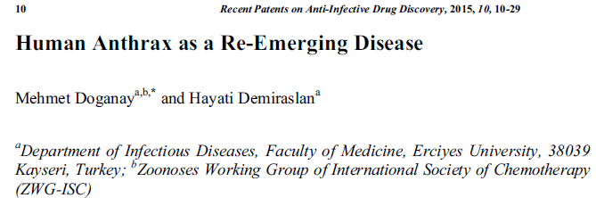
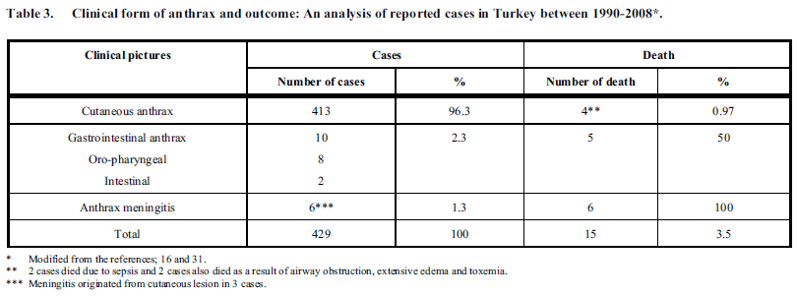

Slide 12
TÜRKİYE DE 1990-2007 ARASINDAKİ 926 OLGUNUN ENFEKSİYON KAYNAĞI VE BULAŞMA YOLUNA GÖRE DAĞILIMI
Enfeksiyon kaynağı ve bulaşma yolu | Olgu sayısı | %
Kontamine maddelerle direk temas (hasta veya ölü hayvanın kesilmesi, derisinin yüzülmesi, doğranması, taşınması, rastgele gömülmesi) | 883 | 95.3
Kontamine etin ve et ürünlerinin pişirilmeden veya iyi pişirilmeden yenmesi | 6 | 0.6
Nozokomiyal bulaşma (insandan insana) | 3 | 0.3
Enfeksiyon kaynağı ve bulaşma yollarının bilinmediği olgular | 37 | 3.9
Total | 929 | 100
Doganay M, Metan G. Vector-Borne Zoonotic Dis 2009, 9(2): 131-140

Slide 13
HUMAN ANTHRAX IN TURKEY, 1990-2007
Distribution of cutaneous lesion in cases
Site of cutaneous lesion | No. of cases | %
Hand, fingers, wrist or arm | 302 | 72.4
Eyelid, face or neck | 104 | 25.0
Face and finger | 1 | 0.2
Foot and leg | 7 | 1.2
Chest wall and finger | 1 | 0.2
Peri-umbilical area | 1 | 0.2
Total | 416* | 100
* 3 cases with meningitis had skin lesion
Doganay M, Metan G. Vector-Borne Zoonotic Dis 2009, 9(2): 131-140

Slide 14
DOĞAL ŞARBON İÇİN RİSK GRUPLARI
14
  Hayvancılıkla uğraşanlar
  Çobanlar
  Kasaplar
  Mezbaha işçileri
  Dericilikle uğraşanlar
  Veteriner hekimler

Slide 15
DERİ ŞARBONU
15
Şarbon sporlarının kesik, kaşıma ve küçük travmalarla deriye inokülasyonu ile oluşur.
İnkübasyon süresi ortalama 1-7 gün arasında değişir.
Hastalık inokülasyon yerinde yanma ve kaşıntı ile başlar.
Kırmızı bir makül → papül → vezikül şeklinde gelişir.
Vezikül içinde sıvı mavi-siyah renge dönüşür.
Birkaç gün içinde vezikül patlar, ortada keskin kenarlı ortası çökük siyah bir ülser oluşur (eskar)

Slide 16
DERİ ŞARBONU
16
Bazen bu nekrozu çevreleyen ödemli doku üzerinde küçük veziküller gelişir
Bunlar da nekroze olur, siyahlaşır ve primer lezyonla birleşir. Bu lezyona şarbon püstülü adı verilir
Bu lezyonun çapı bazen 6-9 cm’ye kadar ulaşabilir
Eskarı çevreleyen doku geniş ödemli ve kırmızıdır.
Bu kızarıklık bazen bölgesel lenf bezlerine kadar ilerler
Lenfanjitle birlikte lenf düğümü şiş ve ağrılıdır

Slide 17
DERİ ŞARBONU
17
BELİRTİLER
  Yüksek ateş
  Bölgesel lenfanjit ve lenfadenit
  Tipik eskar 7-10 gün içinde gelişir. Lezyon genellikle 1-3 cm çapındadır.
  Nekroz tamamlandıktan sonra siyah bir kabuk teşekkül eder. Bu kabuk 2-3 hafta içinde kendiliğinden düşer.
  Püstüler form bazen ağır seyreder, toksemi ve sepsis gelişerek ölümle sonuçlanabilir.

Slide 18
DERİ ŞARBONU
18
Komplike olmayan deri şarbonu:
  1.Hafif deri şarbonu
    Etrafı eritemli deri lezyonu (<4 cm çap)
    Hafif ateş (<38 C)
    Sistemik semptom yok
    Lökosit sayısı normal veya hafif yüksek

Slide 19
DERİ ŞARBONU
19

Slide 20
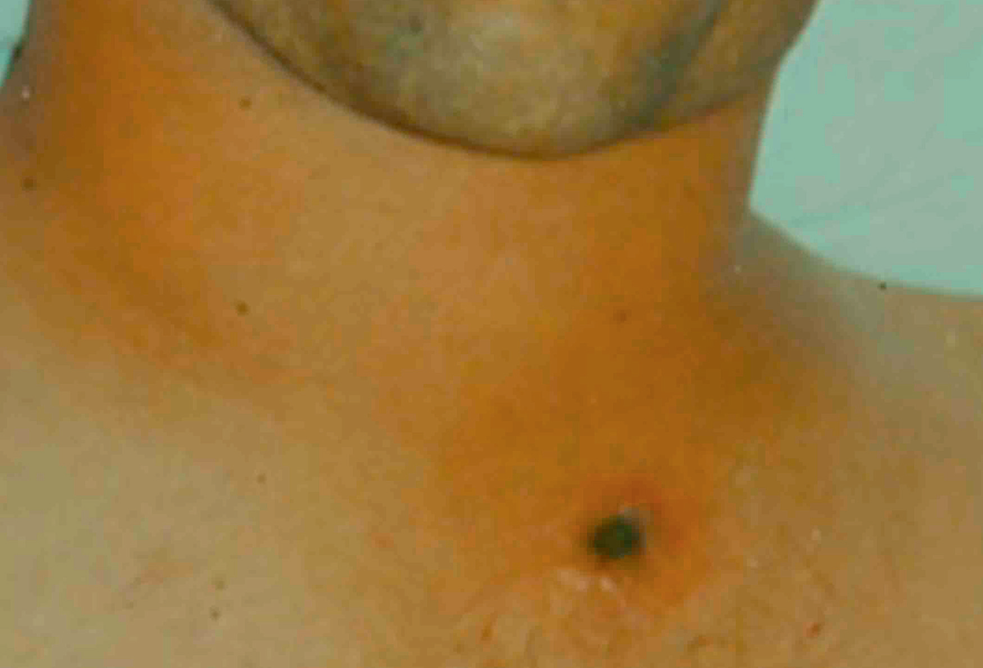
Deri şarbonu (atipik yerleşimli)

Slide 21
DERİ ŞARBONU
21
  2.Ağır deri şarbonu:
    Yaygın eritem, büllöz değişiklikler ile beraber geniş deri lezyonları
    Sistemik semptomlar (ateş, taşikardi, takipne, solunum sıkıntısı, baş ağrısı)
    Hastalarda genellikle lökositoz vardır

Slide 22
DERİ ŞARBONU
22

Slide 23
DERİ ŞARBONU
23

Slide 24
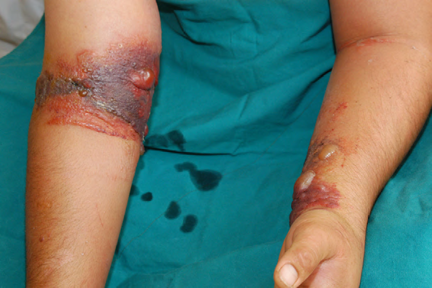
33 year-old male patient, He handled cattle and 6 days later lesions had appeared on the right and left arms. An extensive edema and hemorrhagic bullae appeared on both arms.Typical appearance of severe cutaneous anthrax.
Doganay M. et al. J Infect Public Health. 2010;3(3):98-105

Slide 25
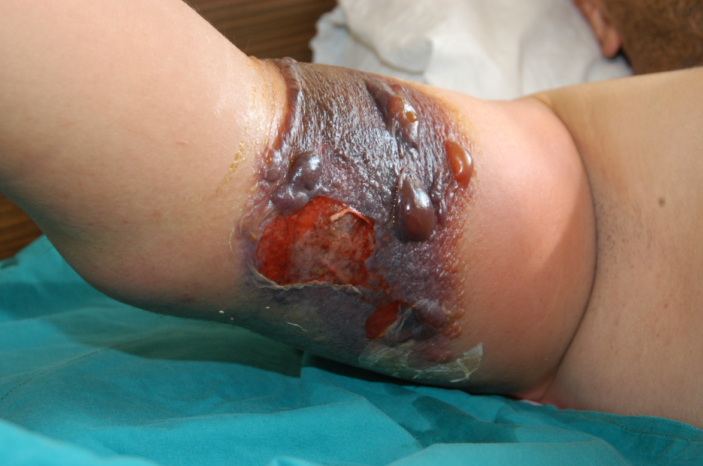
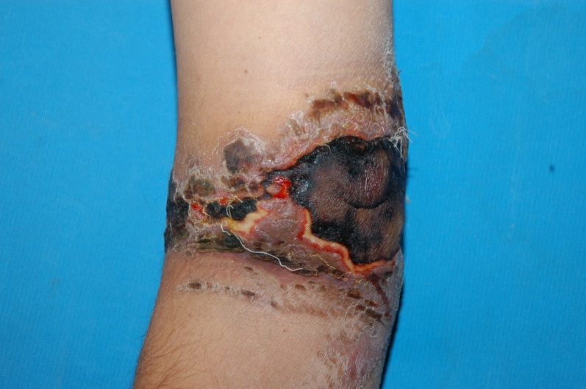
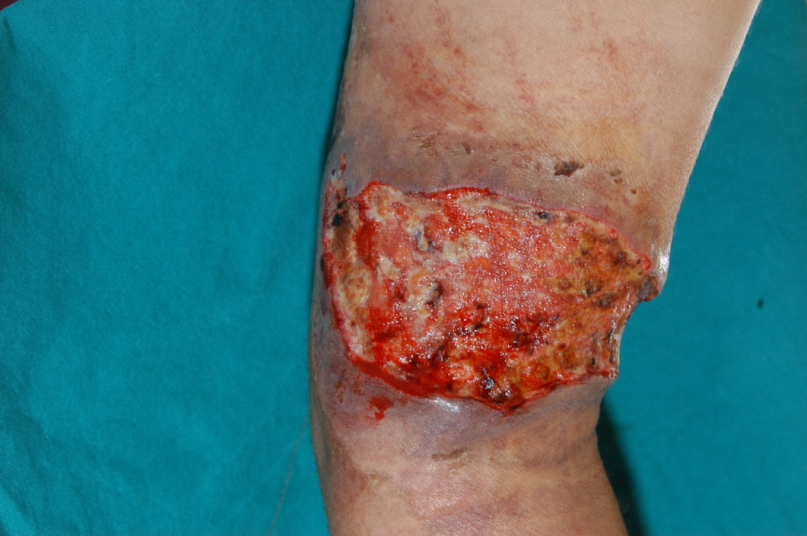
4th day of disease
21th day of disease
Doganay M. et al. J Infect Public Health. 2010;3(3):98-105
24rd day of disease

Slide 26
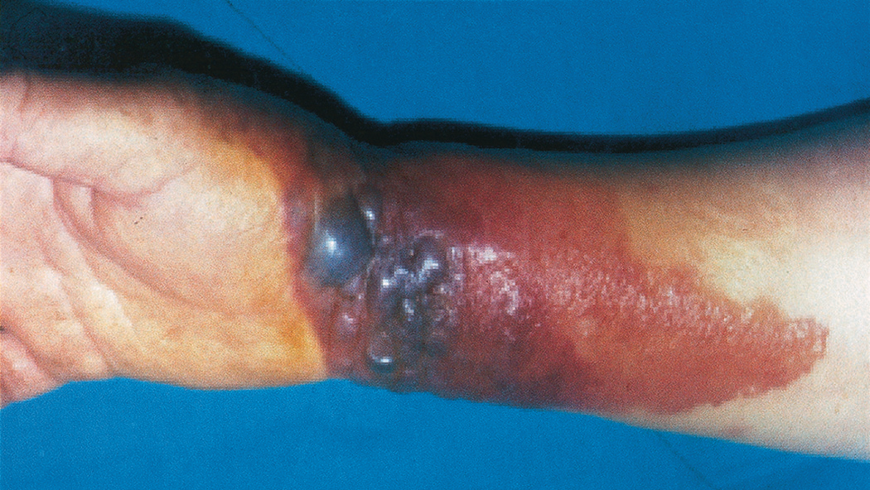

Slide 27
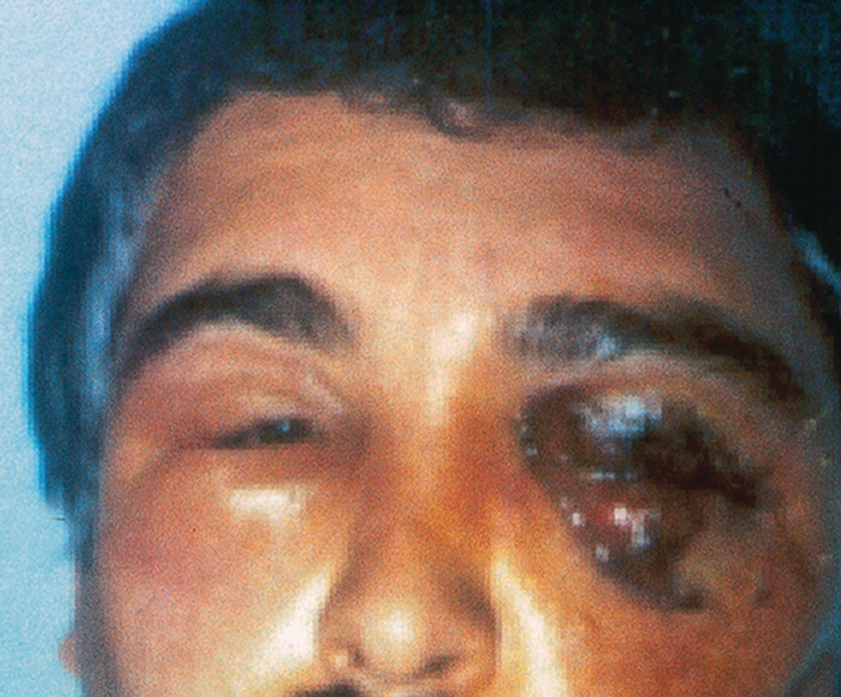

Slide 28
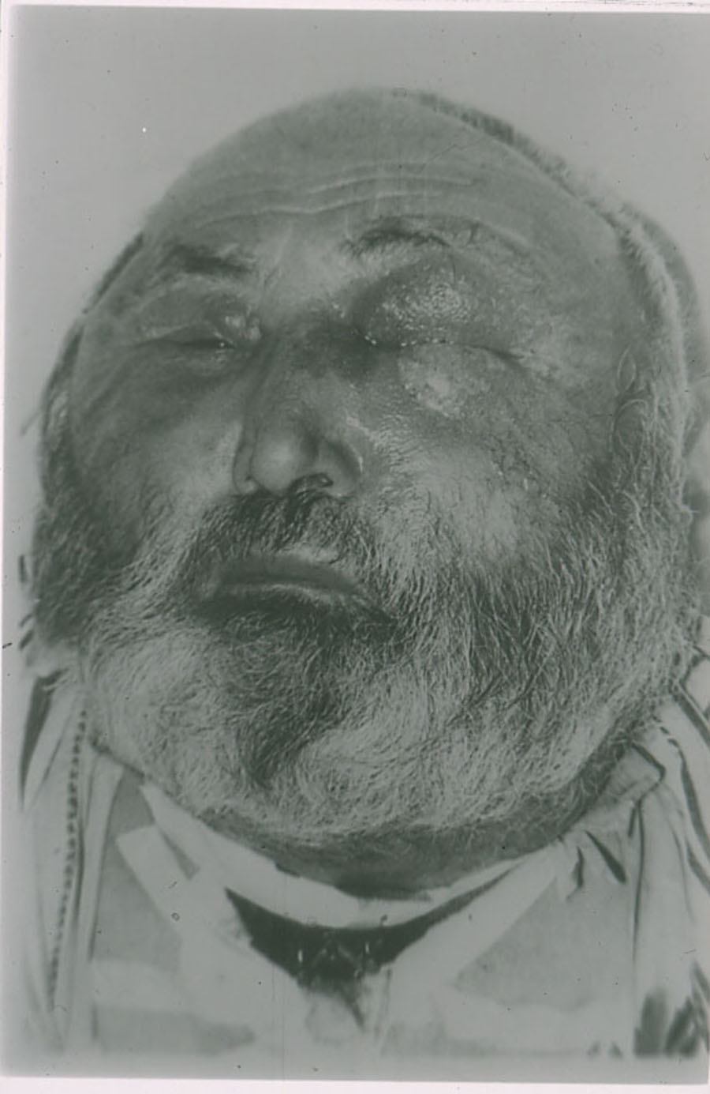

Slide 29
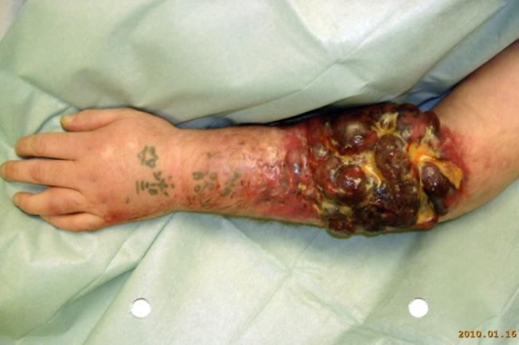
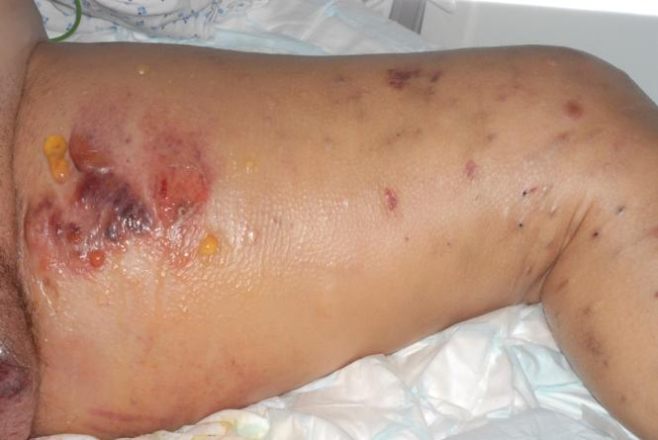

INJECTIONAL ANTHRAX IN HEROIN USERS IN SCOTLAND
Gross oedema, toxaemia, fatal
Local infection, no toxaemia, recovery
Notes:
29

Slide 30
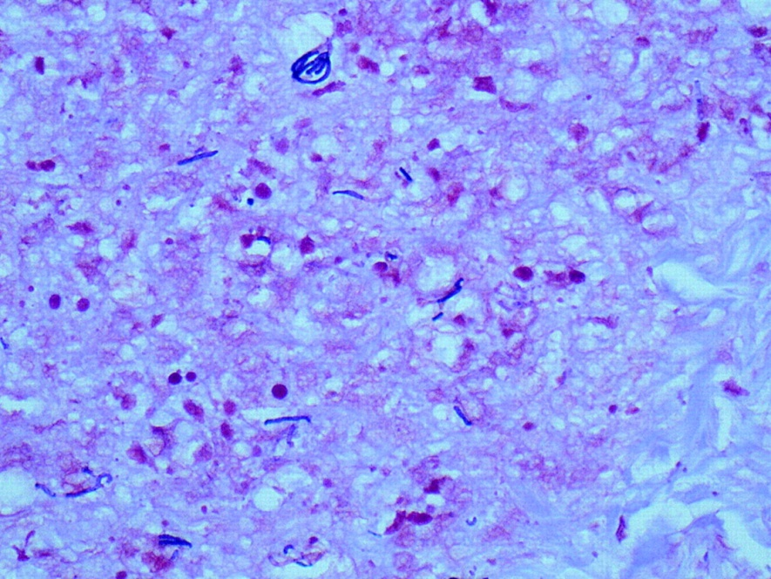
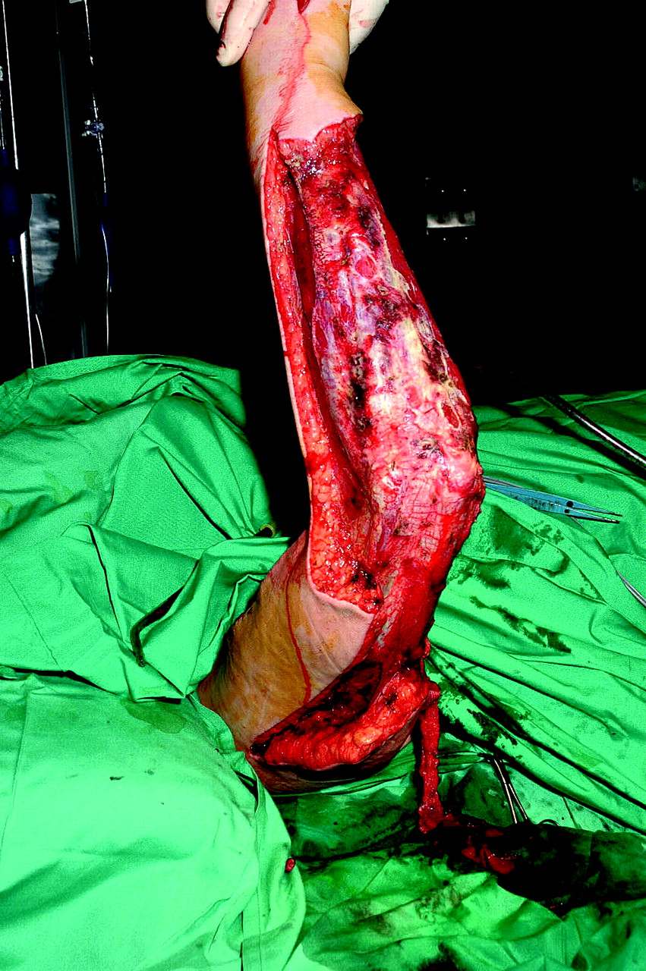
INJECTIONAL ANTHRAX IN HEROIN USERS
Arm after debridement of necrotic skin and fascia.
Gram-positive bacilli on histopathology
Parcell B J et al. J Clin Pathol 2011;64:95-96
Notes:
Arm after debridement of necrotic skin and fascia.

Slide 31
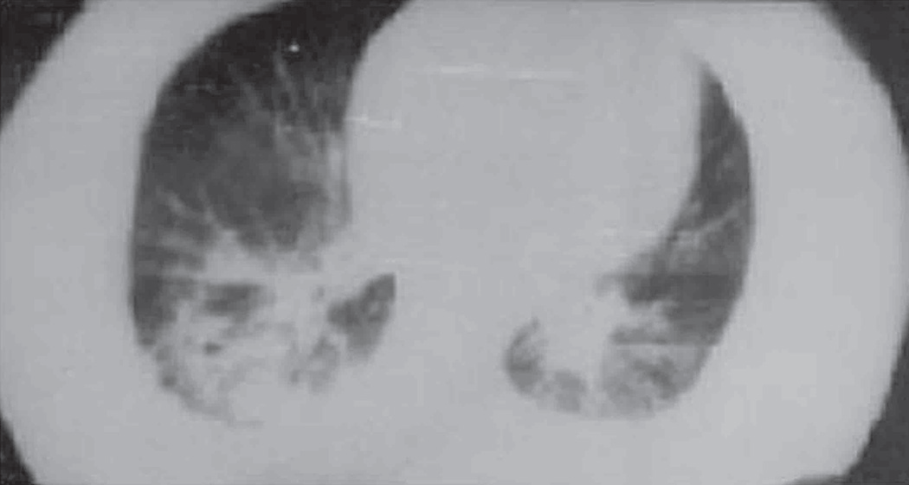
Akciğer şarbonu

Slide 32
Örnek alımı
Deri şarbonu:
Erken dönemde veziküllerde bulunan eksudadan eküvyonla sürüntü şeklinde örnek alınır.
Skar dokusu geliştiğinde kabuk kenarından kaldırılarak, kanatılmadan kapiller pipet ile sıvı alınır.
Akciğer şarbonu:
balgam, kan gerekirse BOS
Barsak şarbonu:
dışkı örneği

Slide 33
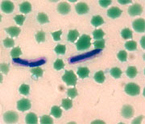
Direk preparatta B.anthracis

Slide 34
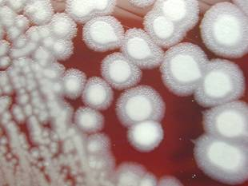
Kanlı agarda B.anthracis kolonileri

Slide 35
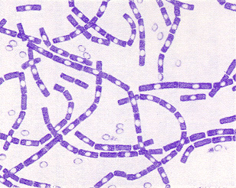
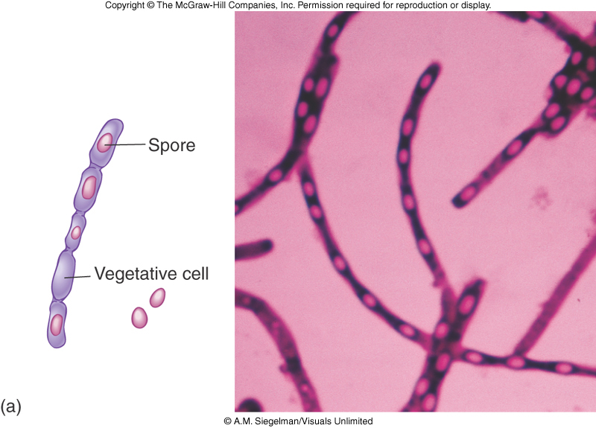
Bacillus anthracis mikroskopik görünümü
35
Notes:
35

Slide 36
Erişkinde şarbon tedavisi
İlk tercih;
Procaine penicillin G 0.6–1.2 mU im q12–24h
Penicillin G, sodium or potassium 4 mU iv q4–6h
Amoxicillin 500 mg po q6–8h
Alternatif : *
Doxycycline 100 mg iv/po q12h
veya
Ciprofloxacin 200–400 mg iv q12h, izleyen günlerde 500–750 mg po q12h

Slide 37
Erişkinde şarbon tedavisi
Komplike olmayan deri şarbonunda:
3–5 gün(3–7 gün de olabilir)
Sistemik olgularda:
10–14 gün

Slide 38
Biyolojik silah maruziyetinde
Ciprofloxacin 200–400 mg iv q12h, izleyen günlerde 500–750 mg po q12h
veya
Doxycycline 100 mg iv/po q12h
Süre: 60 güne kadar

Slide 39
Şarbon tedavisi
Yaraya cerrahi müdahele, debridman
yapılmaz!
Pansuman malzemeleri dikkatli bir şekilde tıbbi atık kutusuna atılır
İ.v uyuşturucu kullanımına bağlı gelişen olgularda debridman gerekebilir
(nekrotizan fasiit gibi)

Slide 40
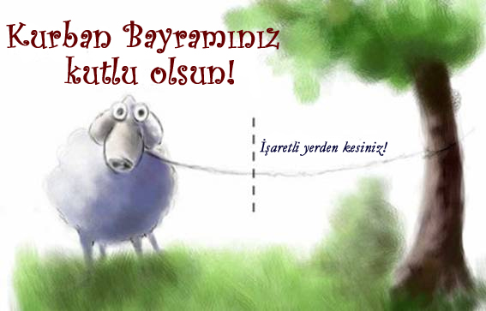

Slide 41
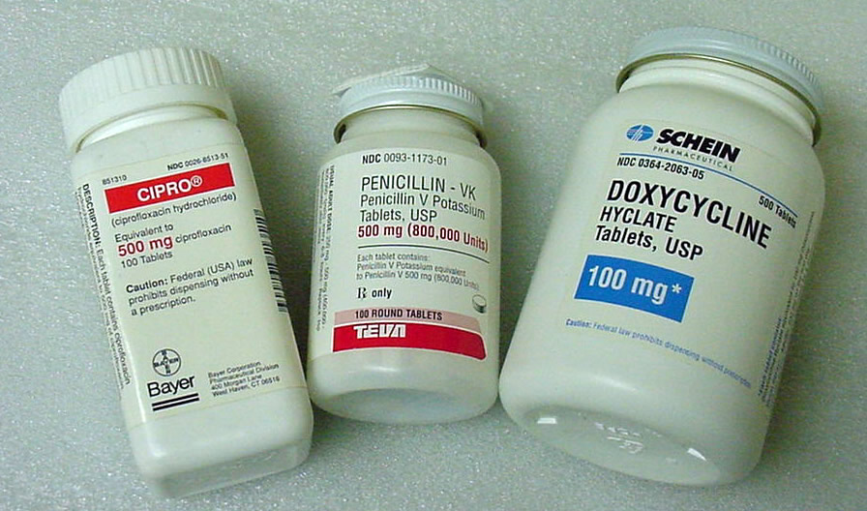
Tedavi
Penisilin (6 saatte 2 milyon IU, 2-4 gün)
Gentamisin, eritromisin, kloramfenikol, siprofloksasin ve doksisikline duyarlıdır.
Yaraya cerrahi
müdahele, debridman
yapılmaz!
41
Notes:
41

Slide 42
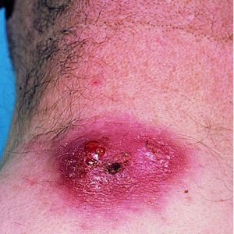
Karbonkül
Birbirine komşu birkaç kıl
kökünün enfeksiyonudur
Kan çıbanı, şir pençe gibi
isimler alır
Etken hemen daima S.aureus
Salgın yapabilir

Slide 43
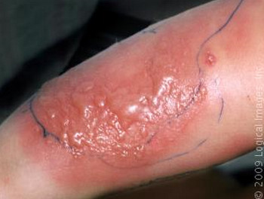
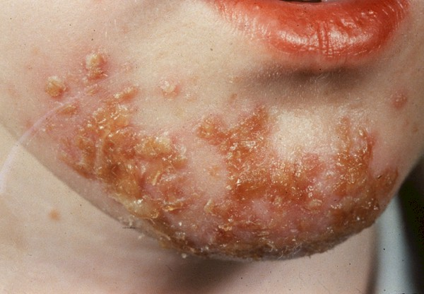
İmpetigo
Büllöz impetigo

Slide 44

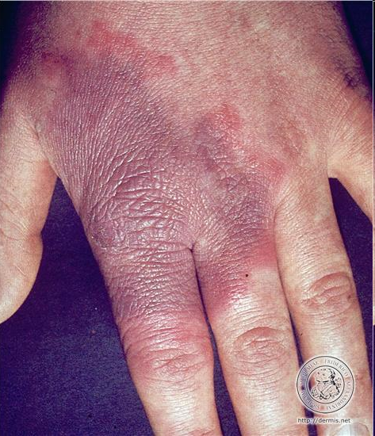
ERİZİPELOİD
Etken:eryzipelothrix rhusiopathiae
Eller ve parmaklarda ortaya çıkan pembe renkli selülittir.kasap ve balıkçılarda sık görülür.

Slide 46
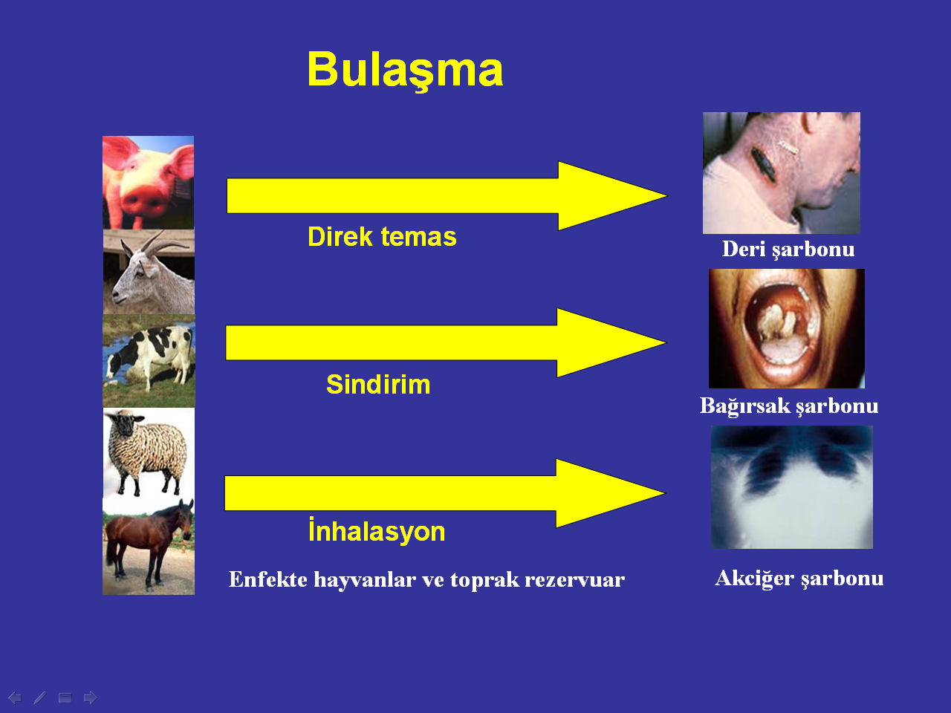

Slide 47
KLİNİK VE LABORATUAR BULGULARI
47
ŞARBONUN KLİNİK FORMLARI
  Deri Şarbonu
  Akciğer Şarbonu
  Gastrointestinal Sistem Şarbonu

Slide 48
In systemic anthrax, initial antibiotic choice should be combined with one or two of the following antibiotics: penicillin, ampicillin, ciprofl oxacin, imipenem,
meropenem, vancomycin, rifampin (rifampicin), clindamycin, linezolid, streptomycin or other aminoglycoside. Two or more antibiotics combination should be given
in meningitis.
In anthrax meningitis, initial antibiotics should have good CSF penetration.
Additional to antibiotics, specifi c antitoxic serum for anthrax may also be given if available

